Slide 1


Региональное тренировочное мероприятие с использованием АРМ ГИА-11 в ППЭ на ОС Альт Образование
Notes:
`

Slide 2
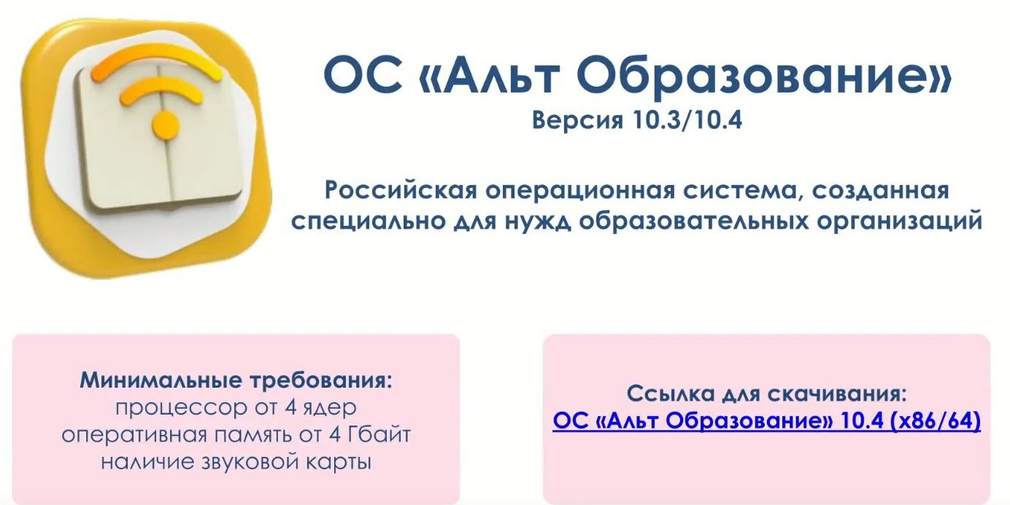
https://cloud.mail.ru/public/JAiR/3qarmfrM2

Slide 3
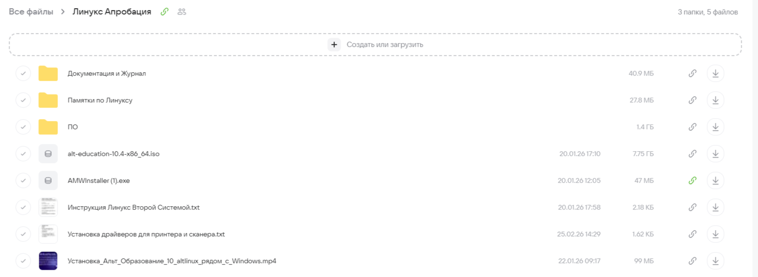
Облако «Линукс Апробация»
Версия ПО АРМ ГИА-11 - 26.3

Slide 4
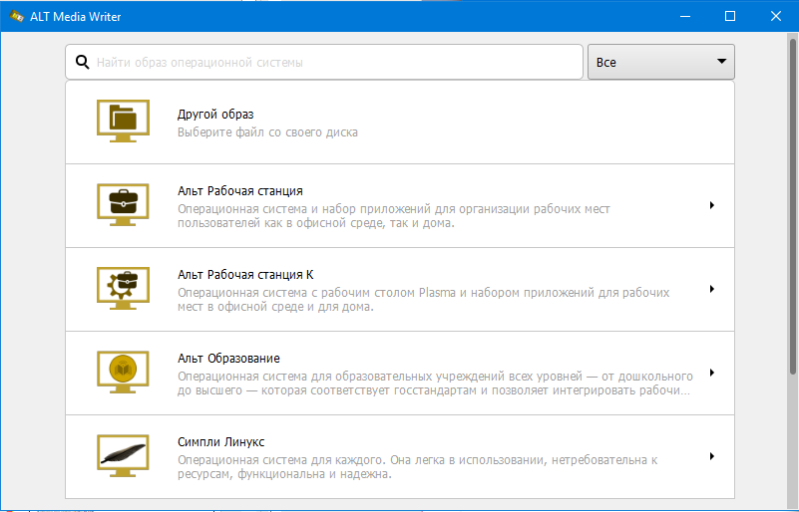
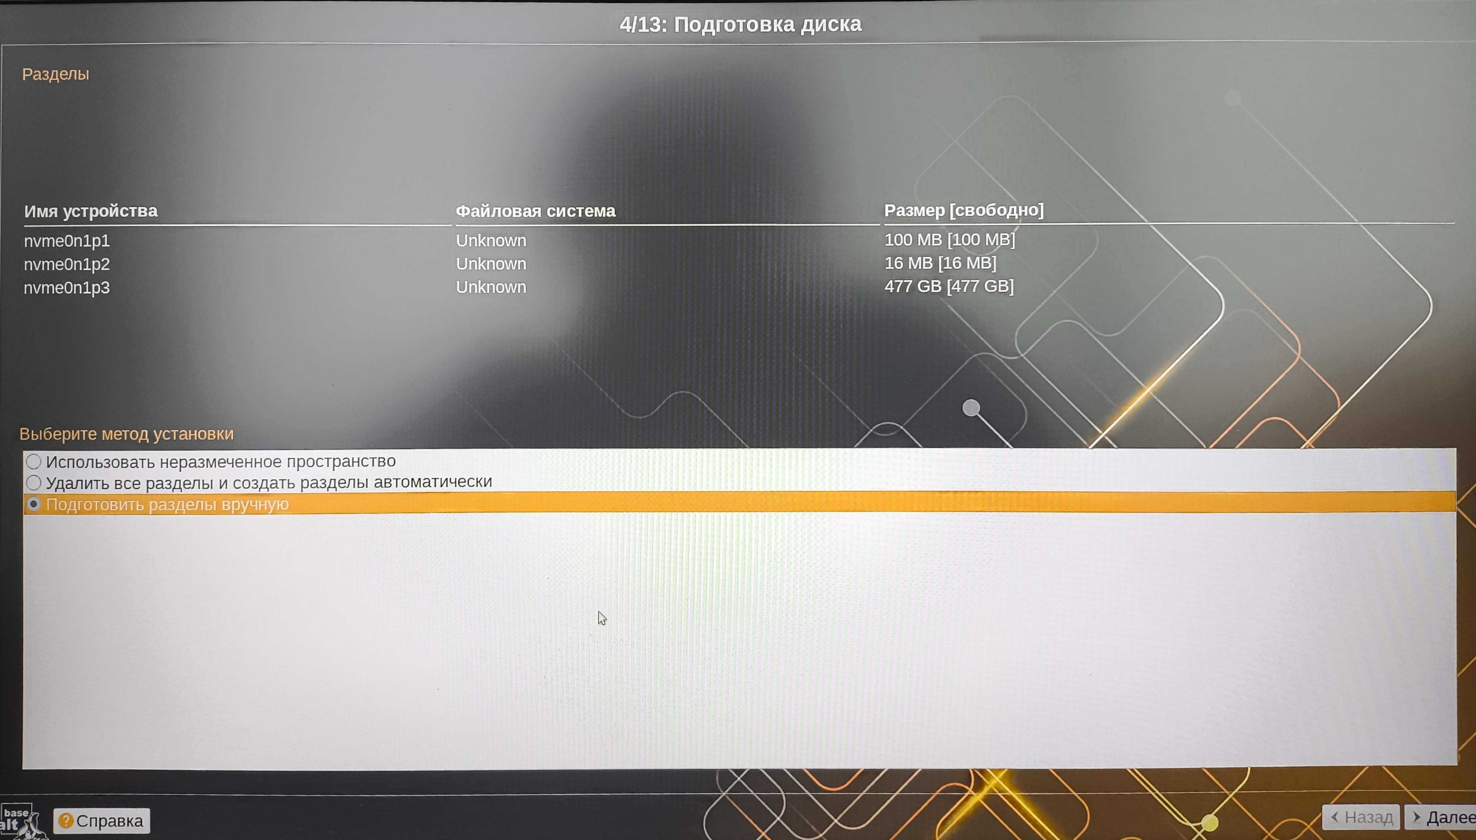
Установка ОС «Альт-Образование»

Slide 5
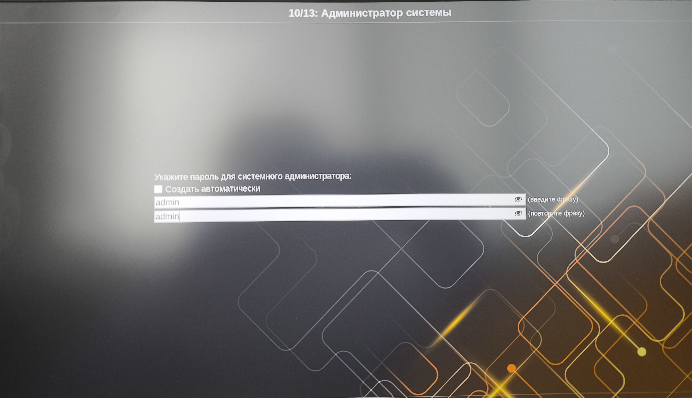
Создание учетной записи админа
Пароль администратора необходимо вспомнить и записать!!!
Можно сбросить, но процедура очень долгая.

Slide 6
Установка сканера и принтера
!!!Для установки драйвера принтера, скачайте и запустите
https://www.pantum.ru/wp-content/uploads/2024/07/pantum-ubuntu-driver-v1_1_106-2.zip
!!!Для установки драйвера сканера, откройте терминал и скопируйте следующий код, после обязательно проверьте сканер и принтер в программе для сканирования и печати по умолчанию.
# переходим под root
su -
# обновляем пакеты
apt-get update
# установка драйверов для Fujitsu SP-1125
epm play -y pfusp && cp /usr/lib/sane/libsane-pfusp* /usr/lib64/sane/
# установка прав доступа к Fujitsu SP-1125
echo -ne "ACTION!=\"add\", GOTO=\"pfusp_scanner_rules_end\"\n" > /etc/udev/rules.d/60-pfusp.rules
echo -ne "ENV{DEVTYPE}!=\"usb_device\", GOTO=\"pfusp_scanner_rules_end\"\n" >> /etc/udev/rules.d/60-pfusp.rules
echo -ne "ATTR{idVendor}!=\"04c5\", GOTO=\"pfusp_scanner_rules_end\"\n\n" >> /etc/udev/rules.d/60-pfusp.rules
echo -ne "LABEL=\"pfusp_scanner_rules_begin\"\n" >> /etc/udev/rules.d/60-pfusp.rules
echo -ne "#SP-1125\nATTRS{idProduct}==\"1475\", ENV{pfusp_driver}=\"yes\"\n" >> /etc/udev/rules.d/60-pfusp.rules
echo -ne "# Give scanner users read/write permissions on the device.\n" >> /etc/udev/rules.d/60-pfusp.rules
echo -ne "ENV{pfusp_driver}==\"yes\", MODE=\"0666\", OWNER=\"root\", GROUP=\"root\"\n\n" >> /etc/udev/rules.d/60-pfusp.rules
echo -ne "# Device detection by pfusp depends on libsane_matched being set.\n" >> /etc/udev/rules.d/60-pfusp.rules
echo -ne "ENV{pfusp_driver}==\"yes\", ENV{libsane_matched}=\"yes\"\n\n" >> /etc/udev/rules.d/60-pfusp.rules
echo -ne "LABEL=\"pfusp_scanner_rules_end\"\n" >> /etc/udev/rules.d/60-pfusp.rules
После установки обязательно ПЕРЕЗАГРУЗИТЬ компьютер!

Slide 7
Установка КриптоПРО
# установка КриптоПРО CSP
wget -O /tmp/linux-amd64.tgz "https://ou4.ru/f/linux-amd64.tgz" && cd /tmp && tar -xzf linux-amd64.tgz && cd /tmp/linux-amd64 && apt-get install -y cryptopro-preinstall && apt-get install cprocsp-curl* lsb-cprocsp-base* lsb-cprocsp-capilite* lsb-cprocsp-kc1-64* lsb-cprocsp-rdr-64* && apt-get install -y cprocsp-rdr-gui-gtk* cprocsp-rdr-rutoken* cprocsp-rdr-pcsc* lsb-cprocsp-pkcs11* pcsc-lite-rutokens pcsc-lite-ccid && apt-get install -y cprocsp-rdr-cryptoki* && apt-get install -y cprocsp-cptools*
Альтернативный способ установки и УДАЛЕНИЯ можно прочитать в презентации https://cloud.mail.ru/public/duZt/vJzAFhHki

Slide 8
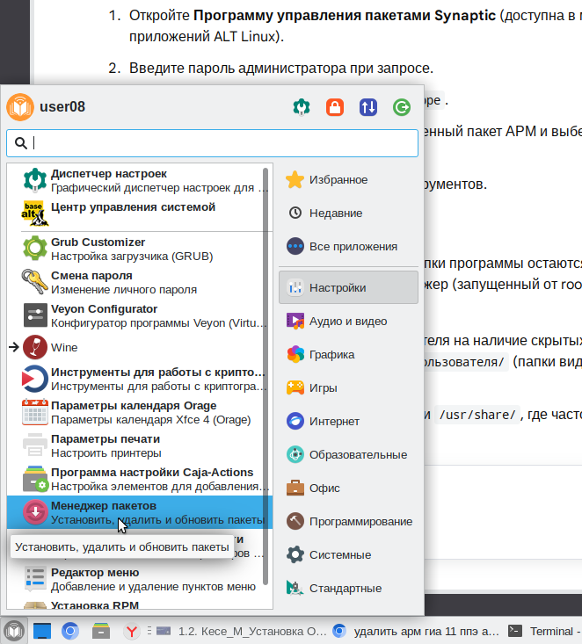
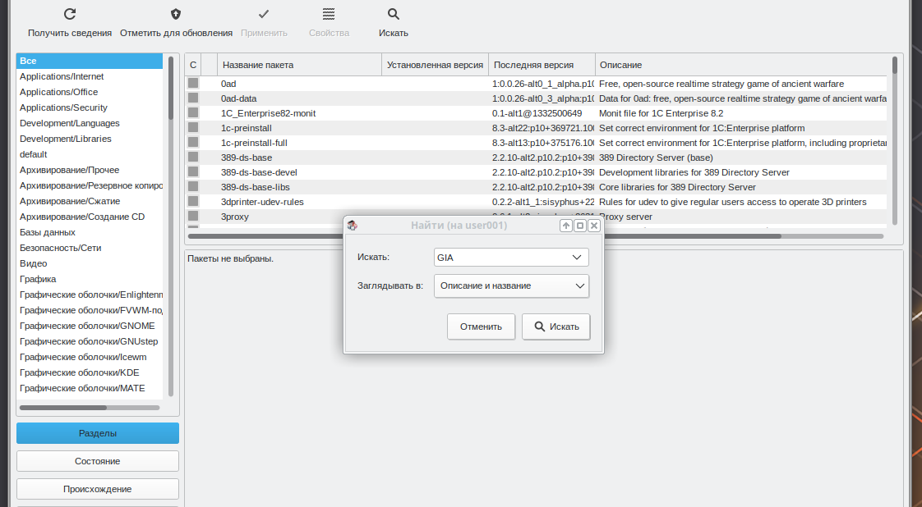
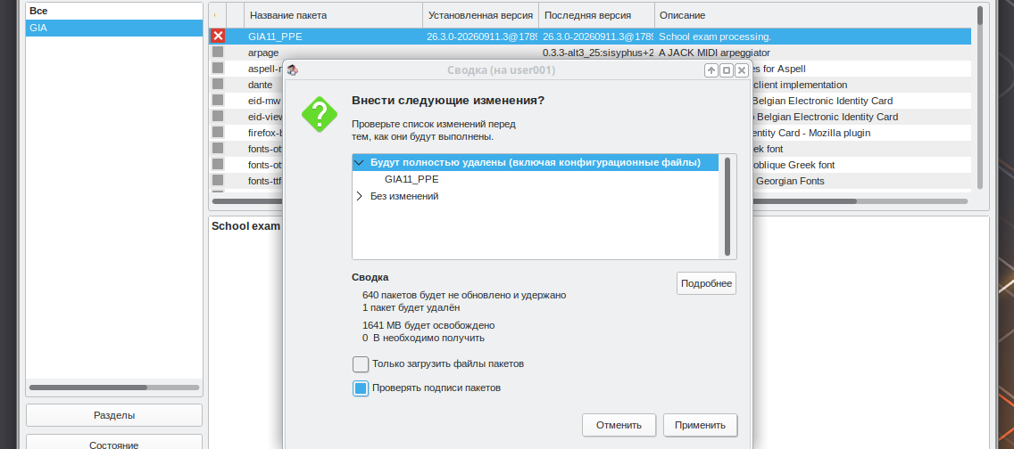
Удаление старой версии
После удаления обязательно ПЕРЕЗАГРУЗИТЬ компьютер!

Slide 9
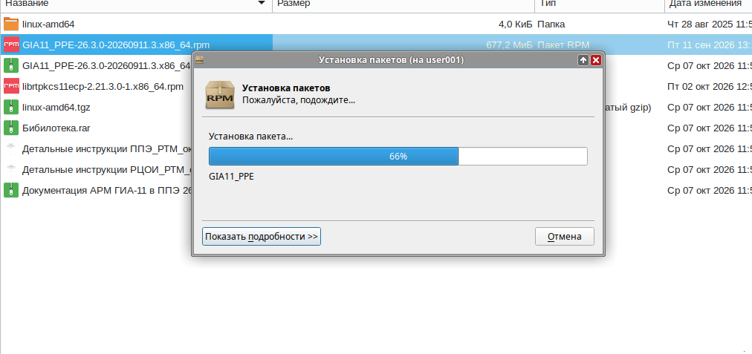
Установка новой версии

Slide 10
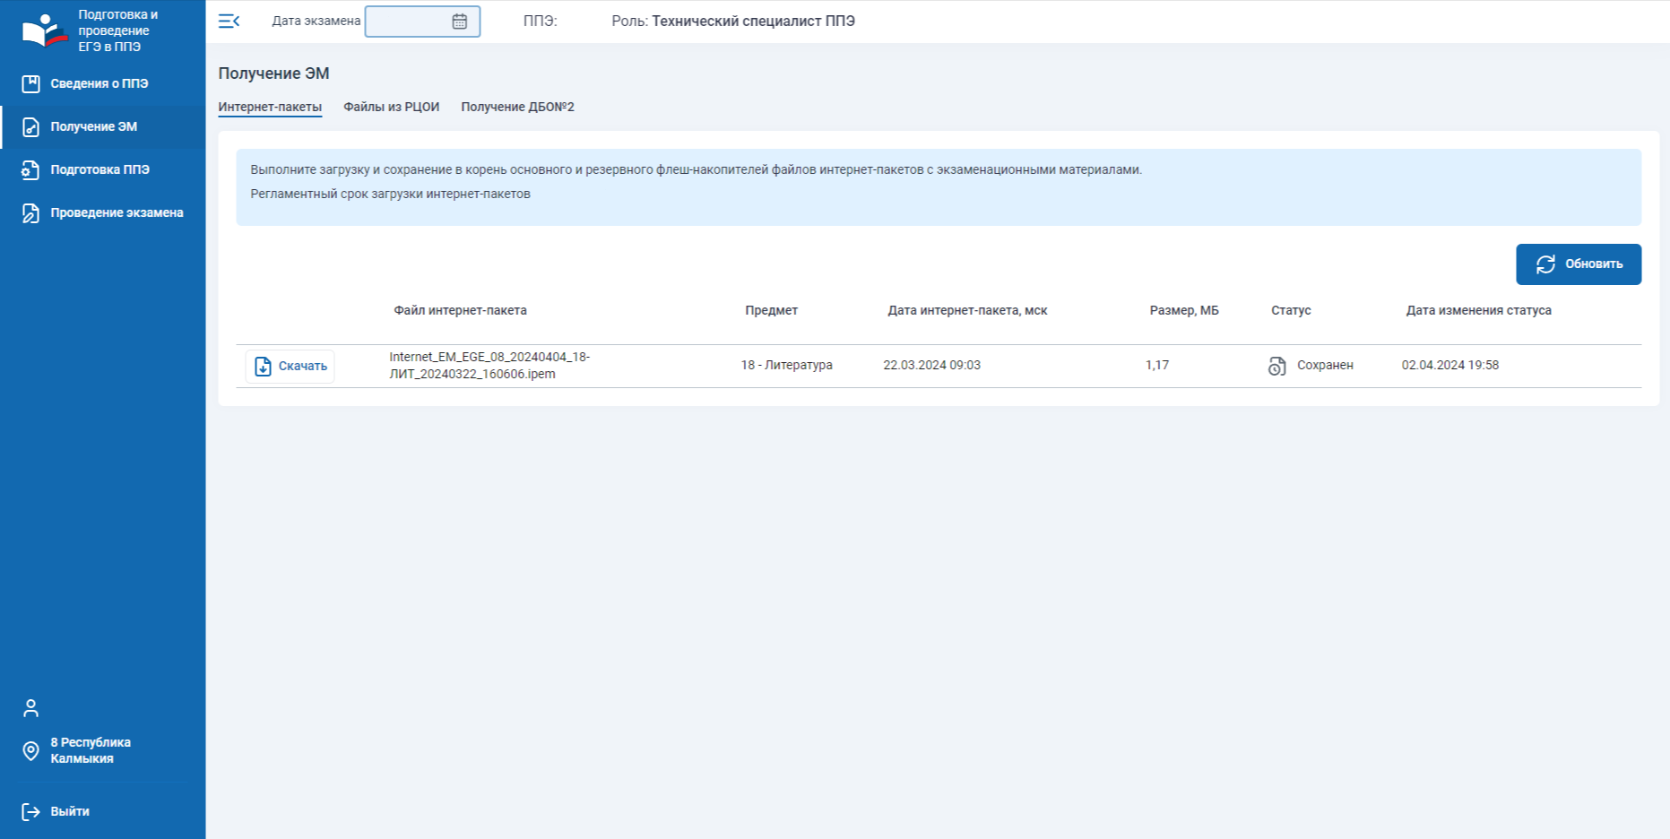
Получение ЭМ из ЛК ППЭ
vpn-test-lk-ppe.rustest.ru
  Получение ЭМ > Интернет-пакеты

Slide 11
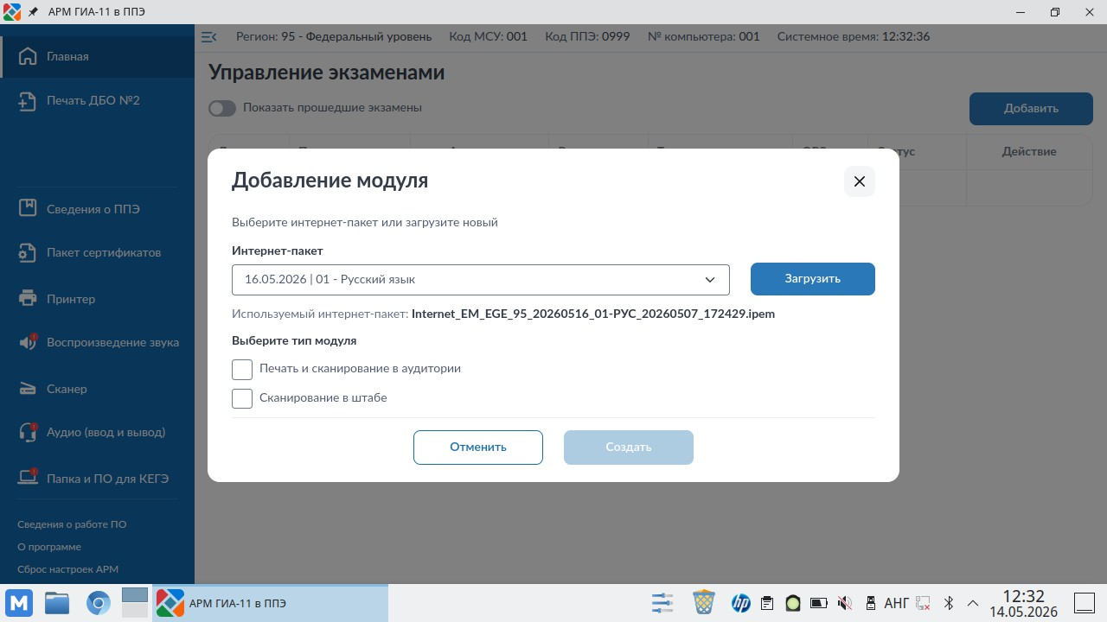





АРМ ГИА-11
АРМ ГИА-11 в ППЭ – автоматизированное рабочее место для проведения ГИА-11 в пункте проведения экзамена
=
Важно! На Линукс используется только АРМ ГИА-11 в ППЭ.
Все этапы и экзамены проходят в одном программном комплексе

Slide 12
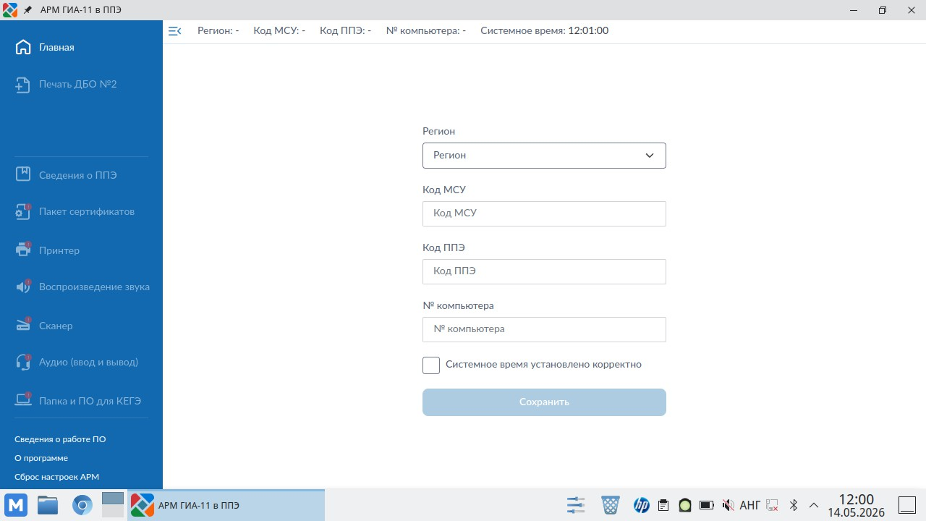
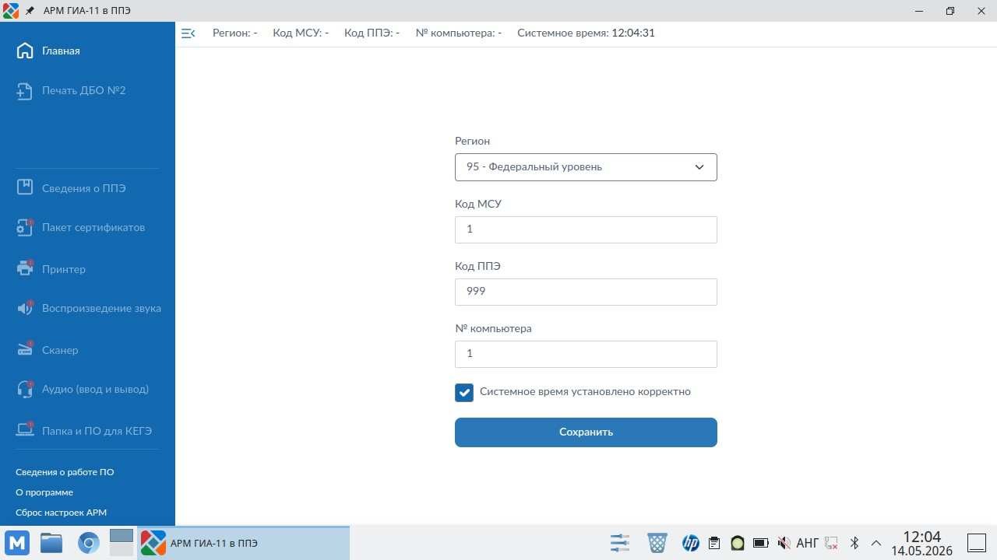
Сведения о ППЭ
«Сведения о ППЭ» вводятся одинаково
для всех экзаменов

Slide 13
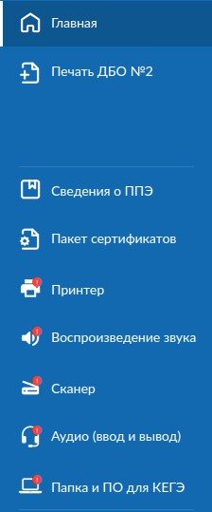
Техническая подготовка
Для письменных экзаменов
настройка печати
настройка воспроизведения
настройка сканера
печать ДБО №2
Для технологичных экзаменов
настройка «Аудио (ввод и вывод)» (устная часть)
настройка «Папка и ПО для КЕГЭ»

Slide 14
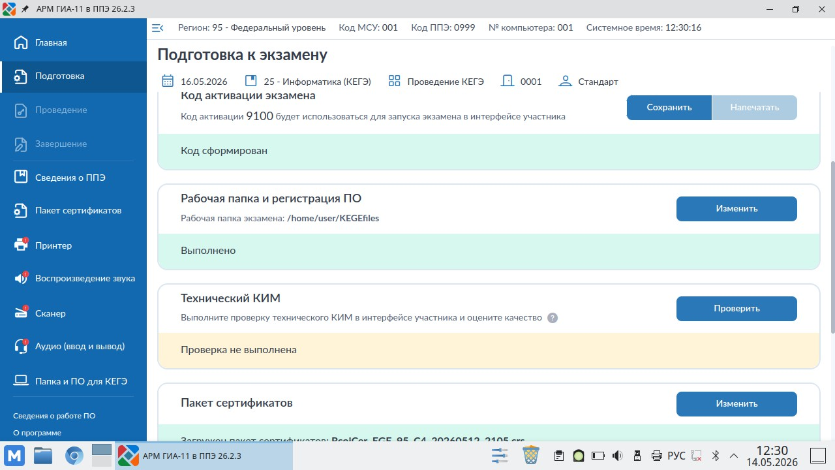
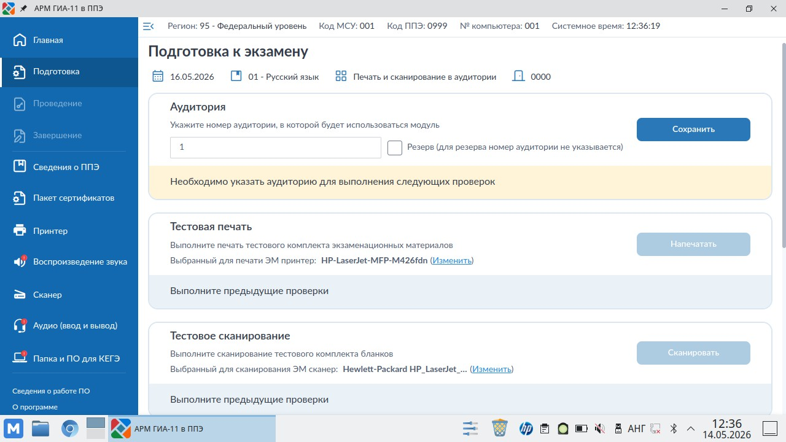
Контроль технической готовности
Для письменных экзаменов
добавление модуля
ввод номера аудитории
тестовая печать
тестовое сканирование
сохранение пакета тестового
сканирования
проверка токена
сохранение протоколов и акта готовности
Для технологичных экзаменов
просмотр КИМ

Slide 15
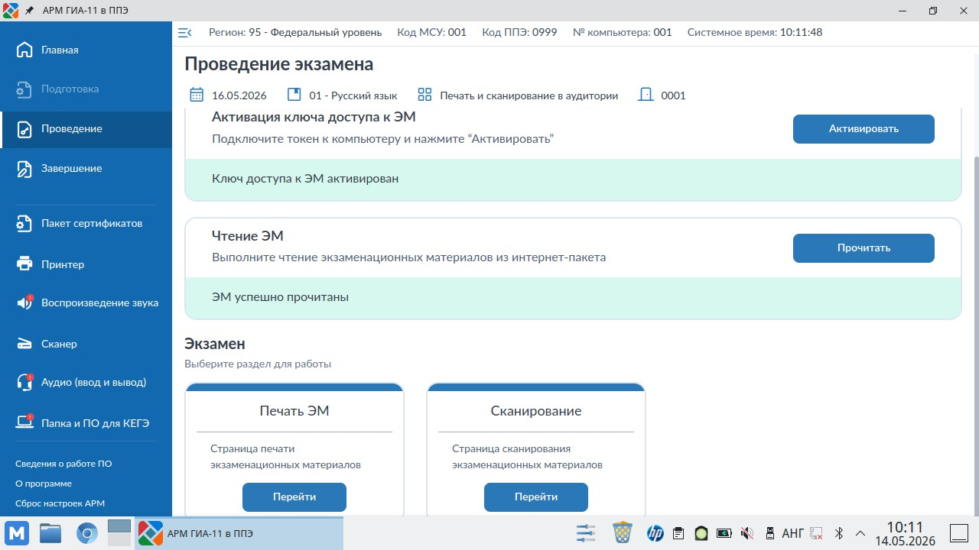
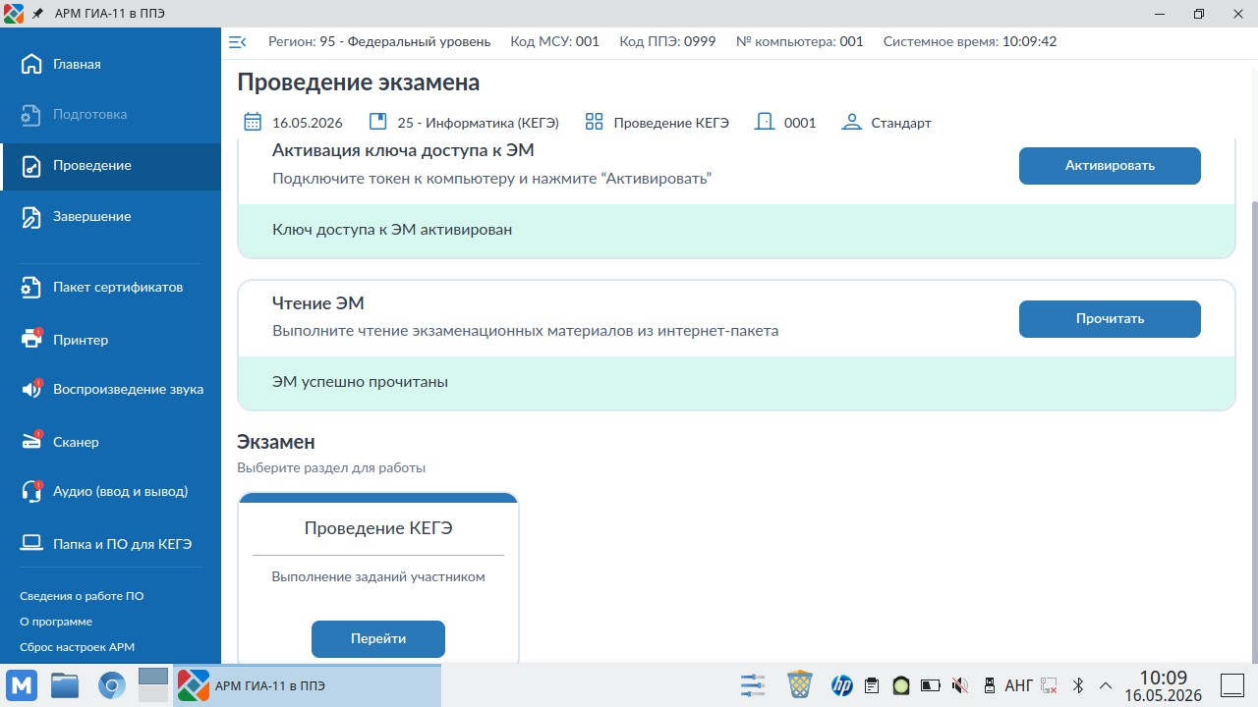
Проведение экзамена
Для письменных экзаменов
загрузка ключа доступа к ЭМ
активация ключа доступа
чтение ЭМ
печать ЭМ
сканирование
экспорт сканирования
завершение экзамена
Для технологичных экзаменов
загрузка ключа доступа к ЭМ
активация ключа доступа
чтение ЭМ
печать БР для записи ответов для устной части по иностранному языку и выполнения заданий в компьютерной форме по информатике
ввод номера БР (выполняет участник)
сканирование (по иностранному языку в штабе, по информатике в аудитории проведения)
экспорт сканирования
завершение экзамена

Slide 16
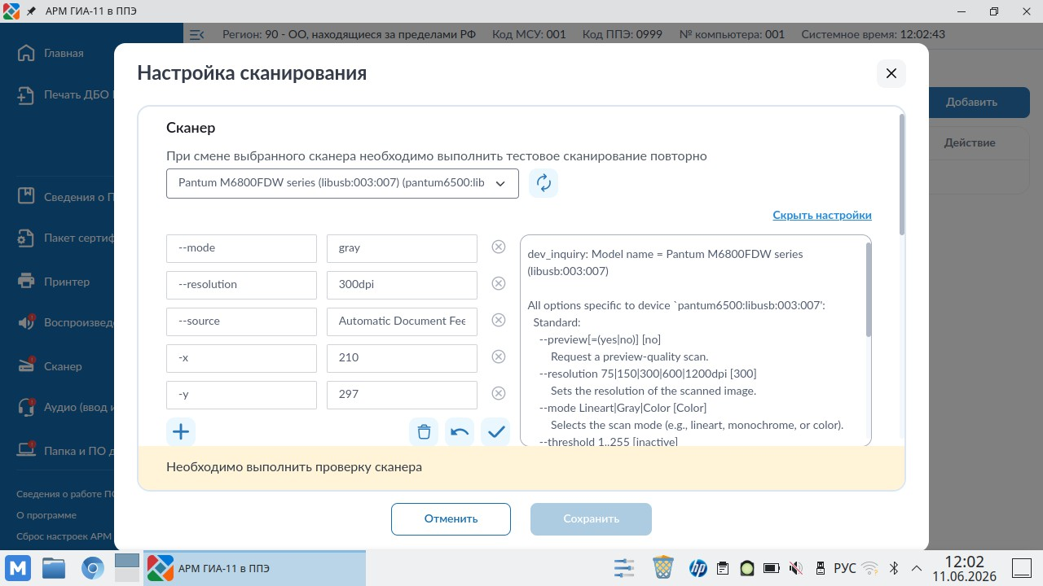
Расширенные настройки сканера
Возможные настройки сканера:
mode – режим сканирования resolution – разрешение для сканирования
source – источник сканирования
материалов
x, y – координаты, задающие положение объекта
Расширенные настройки сканера заполняются автоматически

Slide 17
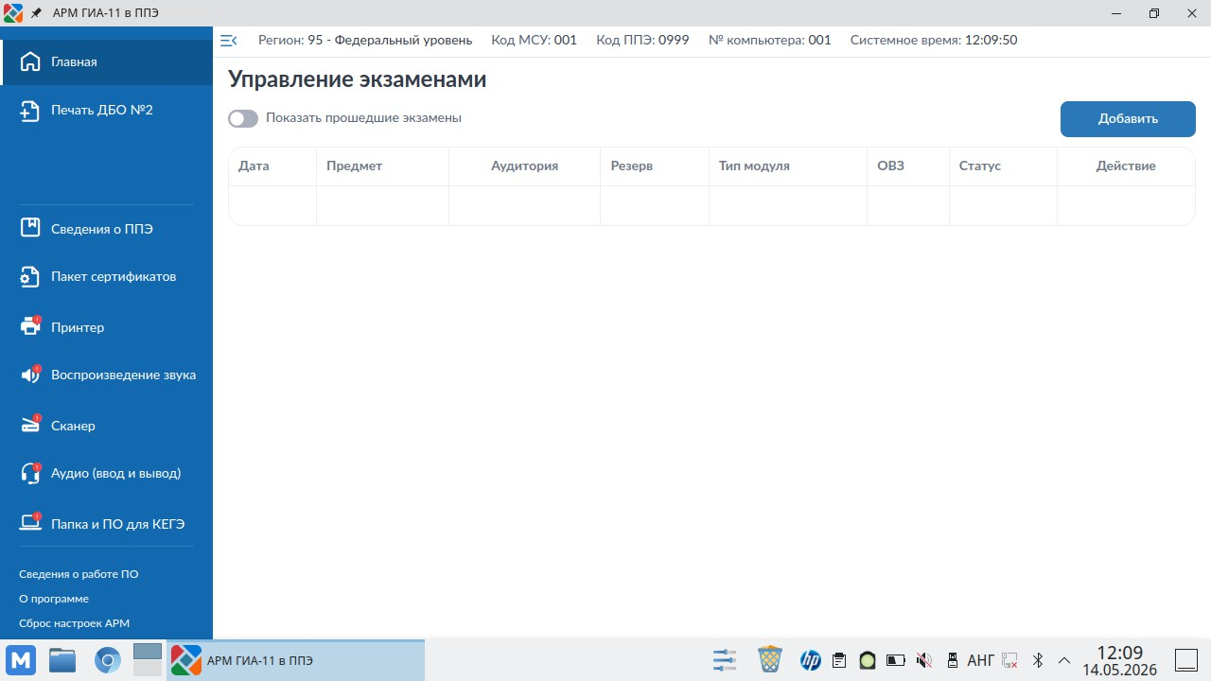
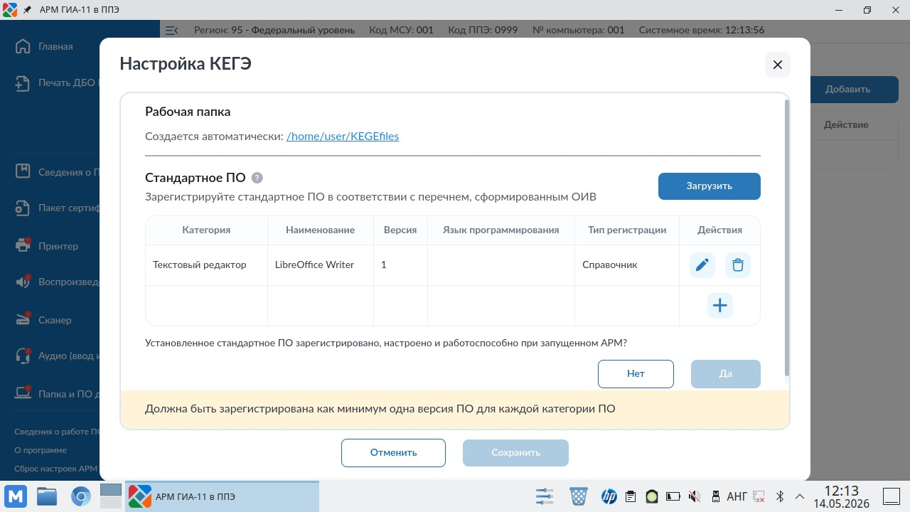
Добавление ПО для проведения КЕГЭ
Файл SOFT_KEGE_8_*****.sft будет или в ЛК ППЭ или на облаке

Slide 18
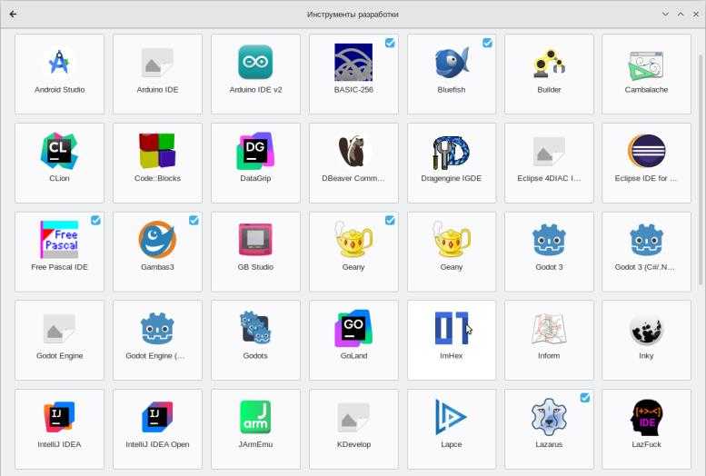
Подготовка стороннего ПО для проведения КЕГЭ
Для Альт-Образования – магазин для загрузки приложений
ПО для проведения КЕГЭ можно устанавливать и из других источников

Slide 19
Ошибки ПО «АРМ ГИА-11»
Ситуация | Решение
Нет доступного контейнера токена члена ГЭК. Не обнаружен токен, проверьте подключение в USB-порт | Для Astra Linux SE 1.8.4, Альт Образование 11 и МЭШ для работы токена члена ГЭК установите библиотеку PKCS #11, скачав ее по ссылке: https://www.rutoken.ru/support/download/pkcs/ При наличии установленной библиотеки и сохранении ошибки переустановите КриптоПРО CSP, при новой установке убедитесь в наличии выставленного пункта: Поддержка токенов и smart-карт Не следует устанавливать ПО на компьютеры с установленными криптосредствами VipNet
Код ошибки 106 при загрузке ключа на станции | Если на этапе КТГ не был передан акт технической готовности с соответствующего модуля, проверьте, передан ли акт с соответствующего модуля в ЛК ППЭ по номеру компьютера на странице «Передача актов». Если запуск модуля выполняется из-под учетной записи, которая не использовалась при прохождении КТГ, рекомендуется перезапустить компьютер, запустить модуль с правами учетной записи, которая использовалась при прохождении КТГ. При необходимости используйте резервный модуль, запросив резервный ключ.
Код ошибки 200 при активации ключа доступа к ЭМ | Подключите к ПК USB-накопитель, на который при подготовке модуля был сохранен интернет-пакет ЭМ В АРМ ГИА-11 в ППЭ перейдите на страницу «Управление экзаменами» (кнопка «Главная») Справа вверху нажмите кнопку «Добавить» В диалоговом окне «Добавление модуля» нажмите кнопку «Загрузить» Выберите тот же интернет-пакет ЭМ, что использовался при прохождении подготовки модуля к экзамену Закройте диалоговое окно «Добавление модуля» посредством нажатия на пиктограмму «крестик» или кнопку «Отменить» На странице «Управления экзаменами» в столбце действия у необходимого модуля нажмите кнопку «Продолжить» В случае сохранения ошибки воспользуйтесь резервным модулем
Неполная печать ЭМ | Прервите печать и закройте АРМ ГИА-11 в ППЭ Выполните действия чек-листа по настройке модуля «Печать и сканирование в аудитории» Запустите АРМ ГИА-11 в ППЭ В случае если ситуация не была решена, используйте резервный модуль, запросив резервный ключ. При необходимости запросите ключ для дополнительной печати

Slide 20
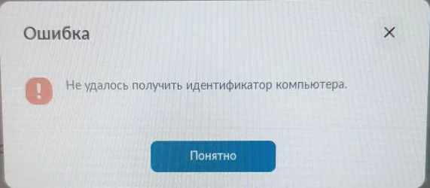
Ошибки ПО «АРМ ГИА-11»
su –
systemctl start gia11_cpd

Slide 21
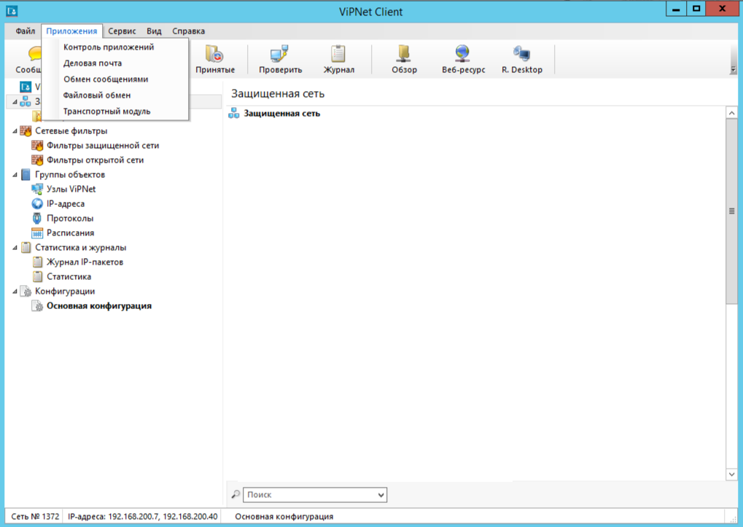
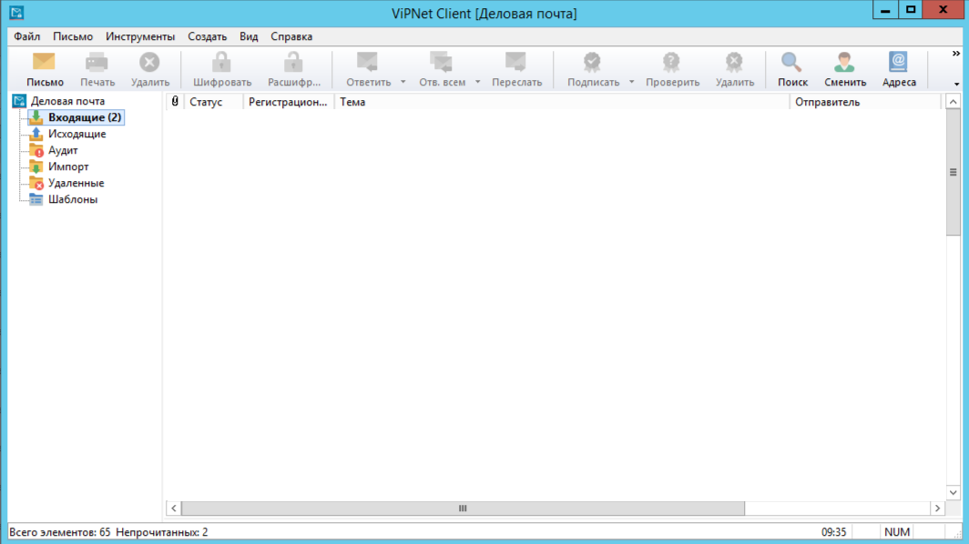
Передача форм
по VipNet
На компьютерах, где установлен VipNet Client, операционную систему Windows не меняем!!!

Slide 22
Спасибо за внимание!
Контактная информация:
Сайт:
COKO08.RU
Почта:
COKO08@MAIL.RU
Тел:
8(84722)39090
8999259900

